Slide 1
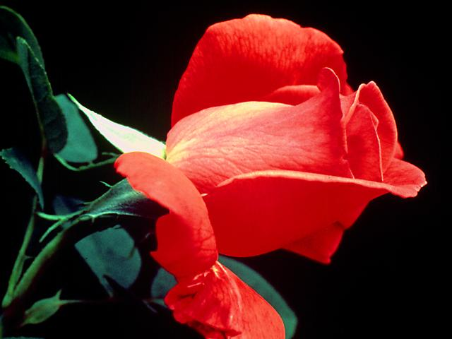
THE GOSPEL PRESENTATION
LA PRÉSENTATION DE L’ÉVANGILE

Slide 2
SI JÉSUS REVENAIT AUJOURD’HUI, SERIEZ-VOUS SAUVÉ ?
Si en chemin vers le ciel, Dieu vous rencontrait à la porte et vous demandait : “Pourquoi devrais-je te laisser entrer au paradis ?” Quelle serait votre réponse ?
La Bible dit que nous devons être sûrs de notre salut.
Ecoutez ce que dit la Bible :

Slide 3
Je vous écris ces choses, à vous qui croyez au nom du Fils de Dieu ; afin que vous sachiez que vous avez la vie éternelle…
1 Jean 5 : 13

Slide 4

Jean 10 : 27, 28. Mes brebis entendent ma voix, je les connais et elles me suivent. Je leur donne la vie éternelle ; et elles ne périront point, et personne ne les ravira de ma main.
Permettez-moi de partager
avec vous…

Slide 5
THE GOSPEL PRESENTATION
LA PRÉSENTATION DE L’ÉVANGILE

Slide 6

La Bible dit que Dieu est amour :
Celui qui n’aime pas n’a pas connu Dieu, car Dieu est amour. 1Jean 4 : 8
Et nous avons connu l’amour que Dieu a pour nous. Dieu est amour… 1Jean 4 : 16

Slide 7

Pour que Dieu soit un Dieu d’amour, Il doit démontrer trois caractéristiques principales :
Perfection
Miséricorde
Justice

Slide 8

La Bible dit que Dieu possède ces trois caractéristiques :
La perfection: soyez donc parfaits, comme votre Père qui est dans les cieux est parfait. Mat. 5 : 48

Slide 9
La Miséricorde : Ps. 86 : 15. Mais toi, Seigneur, tu es un Dieu miséricordieux et compatissant, Lent à la colère, riche en bonté et en fidélité Ps 136 : 2,3

Slide 10
La Justice : Il est le rocher,
Ses oeuvres sont parfaites,
Car toutes ses voies sont justes.
Deut. 32 : 4
Il n’y a pas d’autre Dieu que moi, un Dieu juste et un Sauveur Esa 45 : 12
Nous voyons alors que Dieu est un Dieu aimant, parfait, miséricordieux et de justice
Voici une question

Slide 11
Dans quelles circonstances ce Dieu aimant peut-il faire preuve de miséricorde et de justice ?
N’est-ce pas dans le domaine du péché et de la rébellion contre Lui ?
Qu’est-ce vraiment que le péché et la rébellion ?
Voici ce que la Bible dit du péché :

Slide 12
Quiconque commet le péché transgresse aussi la loi, car le péché est la transgression de la loi.
1Jean 3 : 4
Le mot transgression signifie anarchie ou rébellion.
Donc le péché est en fait une rébellion contre Dieu et Sa loi… Et Dieu est la source de toute vie…
Que dit Dieu des conséquences du péché ou de la rébellion contre Lui et Sa loi ?

Slide 13
Car le salaire du péché, c’est la mort...
Rom. 6 : 23
C’est pourquoi, comme par un seul homme, le péché est entré dans le monde, et la mort par le péché, et ainsi la mort a passé sur tous les hommes, parce que tous ont péché…
Rom. 5 : 12

Slide 14

Nous voyons donc que les humains ont péché, se sont rebellés, contre la loi de Dieu ; et par conséquent, ils méritent la mort, car la rébellion contre Dieu, le créateur de la vie, ne peut apporter que la mort. Le péché est donc une action qui, si un homme la commet, conduit irrévocablement à la mort.

Slide 15
Et Dieu ne nous empêche pas de pécher si nous choisissons de le faire, car cela priverait les humains de leur liberté de choix et des conséquences qui en découlent.
Mais pourquoi le péché doit-il apporter la mort ?

Slide 16
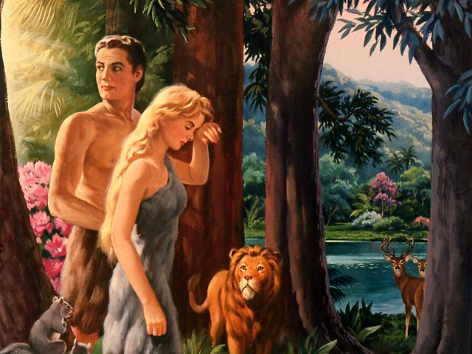
Pourquoi le péché apporterait-il la mort ?

Slide 17
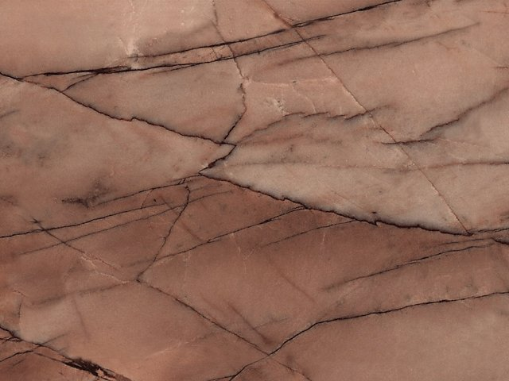
Le péché, c’est comme le sida, une fois que vous l’avez, vous allez subir la maladie et finalement mourir…
Le péché reprogramme notre système et nous sépare de Dieu, source de toute vie, ce qui conduit à la mort… Et nous avons tous péché contre Lui…
Face à cette rébellion contre Lui et Sa loi, comment Dieu peut-Il faire prevue de miséricorde et de justice ?

Slide 18

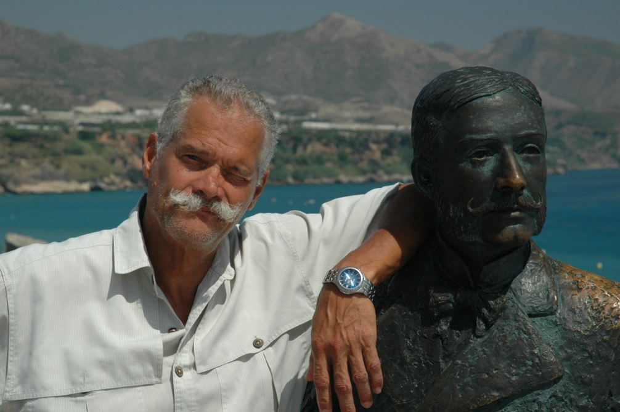

réci
t
Ecoutez cette histoire
Les frères jumeaux

Slide 19
récit
Deux frères se ressemblaient tellement qu’on ne pouvait les distinguer à l’oeil nu. Ils étaient très proches, rien ne pouvait les séparer. L’un était marié et l’autre pas.

Slide 20
réci
t
Dans un acte de colère, le frère marié a commis un crime terrible ; il a tué un homme avec qui il s’était disputé. La peine dans ce pays était la mort ; il a été arrêté, accusé,

Slide 21
Réci
t
Et condamné à mort. Il avait une belle épouse et deux petits enfants qu’il aimait beaucoup ; ses sanglots étaient incontrôlables. La nuit avant son exécution, son frère lui rendit visite ; les deux hommes parlèrent

Slide 22
réci t
longtemps cette nuit-là ; il y eut des larmes, des effusions et un dernier adieu. Le lendemain matin, le bourreau a exécuté le jeune homme, tandis que le frère marié rentrait chez lui retrouver sa femme et ses enfants…

Slide 23
Mi sé ri corde
C’est exactement ainsi, chers amis, que Dieu a fait preuve de miséricorde envers nous. Il a lui-même payé de Sa vie pour que nous puissions vivre.. Ecoutez la Bible :

Slide 24
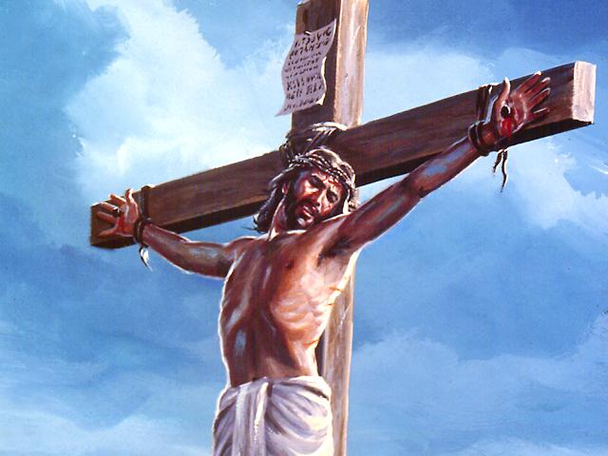
Rom 5 : 8 LS Mais Dieu prouve son amour envers nous en ce que, pendant que nous étions encore pécheurs, Christ est mort pour nous.

Slide 25
Et sans contredit, le mystère de la piété est grand : celui qui a été manifesté en chair, justifié par l’Esprit, vu des anges, prêché aux Gentils, cru dans le monde, élevé dans la gloire. 1 Tim. 3 : 16

Slide 26
Au commencement était la Parole, et la Parole était avec Dieu, et la Parole était Dieu. Jean 1 : 1
Et le Verbe s’est fait chair, et Il a habité parmi nous. Jean 1 : 14

Slide 27
-Exode 21 : 1-6: Acheter un serviteur hébreu… pour rester toujours dans la famille. Jésus est dans la famille humaine pour toujours :
Heb. 13 : 8… Heb. 2:11-14…
- La loi du plus proche parent : Ruth 2 : 19, 20, Esa. 45 : 18, Prov. 10 : 30, Mat. 5 : 5.
- garder la terre dans la famille…
- terre faite pour être habitée…

Slide 28
Et je vis un nouveau ciel et une nouvelle terre, car le premier ciel et la première terre avaient disparu, et il n’y avait plus de mer. 2 Et moi, Jean, je vis descendre du ciel de la ville sainte, la nouvelle Jerusalem, 3 Et j’entendis du ciel une grande voix qui disait : Voici, le tabernable de Dieu est avec les hommes, et il habitera avec eux, ils seront son peuple, et Dieu lui-même sera avec eux, et sera leur Dieu… Apoc. 21 : 1-3

Slide 29
4 Et Dieu essuiera toutes les larmes de leurs yeux ; et il n’y aura plus de mort, ni de tristesse, ni de cri, et il n’y aura plus de douleur ; car les premières choses ont disparu. 5 Et celui qui était assis sur le trône dit : Voici, je fais toutes choses nouvelles. Et il me dit : Ecris, car ces paroles sont vraies et fidèles. Apoc. 21 : 4-7

Slide 30
En contemplant ce que Christ a fait sur la croix, beaucoup se posent la question : comment la mort de Jésus
nous préserve-t-elle des conséquences de nos péchés futurs ?

Slide 31
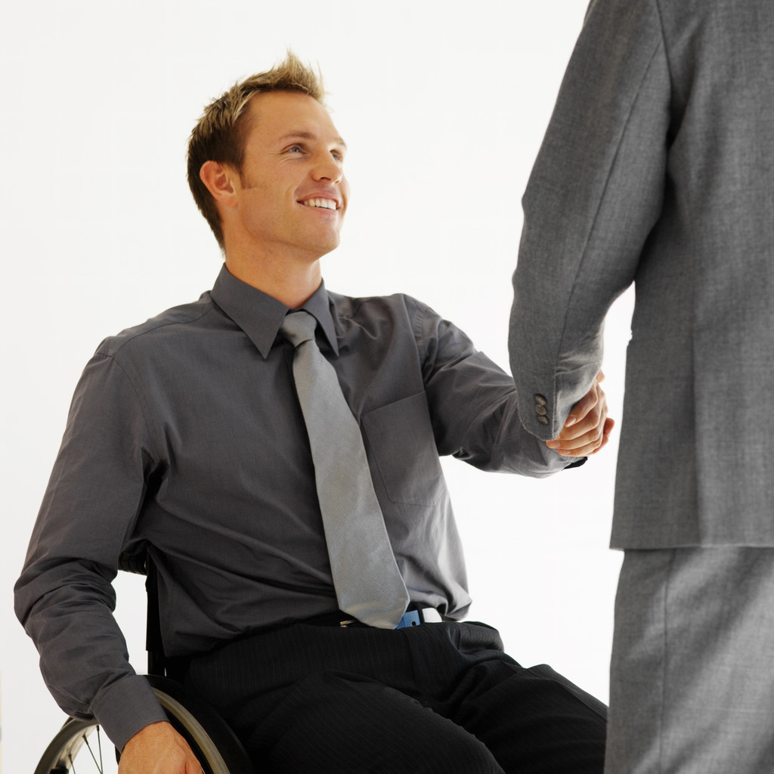
Récit : la dette de Johnny…

Slide 32
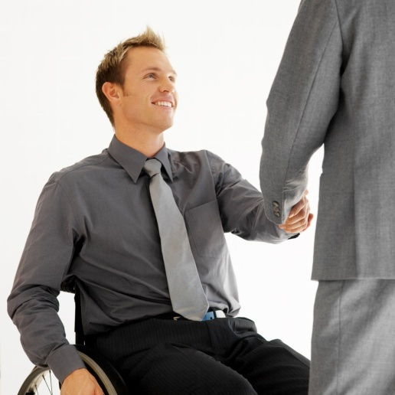
Johnny emprunta un demi-
million de dollars à la banque
pour créer une entreprise
commerciale. Au début, les
affaires marchaient bien, mais un jour,
La tragédie frappa
et Johnny perdit
tout.

Slide 33

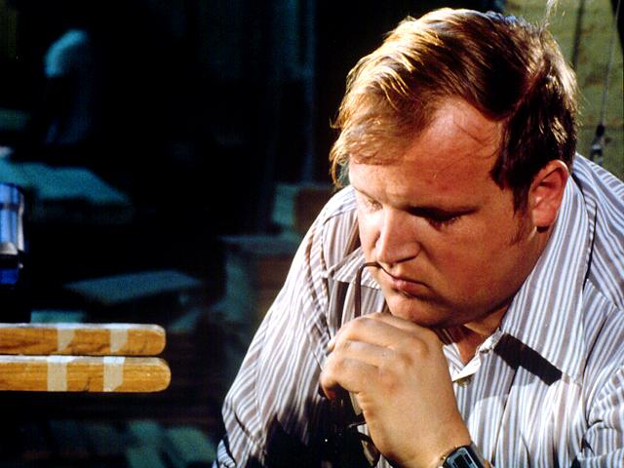
Bientôt la banque appela Johnny pour réclamer son argent ; lorsque Johnny
plaida la faillite, la banque menaça d’envoyer les huissiers pour confisquer toutes les possessions de Johnny qui avaient de la valeur. Johnny fut horrifié.

Slide 34

Alors que Johnny était sur le point de quitter la banque, confus et inquiet, le directeur se retourna et lui dit qu’il anulerait la dette, lui
prêterait plus d’argent, et se porterait garant que Johnny ne s’en- detterait plus jamais !

Slide 35
Voilà mes amis, comment Jésus prend soin de nos péchés futurs… Ecoutez la Bible :

Slide 36
Esa. 41 : 13 Car moi, l’Eternel ton Dieu, je tiendrai ta droite, et je te dirai : Ne crains point, je te sauverai.
Deut. 31 : 6 Fortifiez-vous et ayez bon courage, ne les craignez pas, et n’ayez pas peur d’eux ; car c’est l’Eternel, votre Dieu, qui vous accompagne ; il ne vous abandonnera point, il ne vous abandonnera point.
Voici comment cela fonctionne :

Slide 37
1. De la naissance à la conversion, le sacrifice de Jésus pardonne tous vos péchés passés.
Repentez-vous donc, et convertissez-vous, afin que vos péchés soient effacés… Actes 3 : 19
J’ai effacé, comme un nuage épais, vos transgressions, et, comme un nuage, vos péchés… Esa. 44 : 22

Slide 38
2. Maintenant, de la conversion à la tombe, Dieu promet de vous garder sauvés. Ici encore, la Parole de Dieu :
Il n’y a donc maintenant aucune condamnation pour ceux qui sont en Jésus-Christ, qui ne marchent pas selon la chair, mais selon l’Esprit. Rom. 8 : 1
Regardant à Jésus, l’auteur et lecon- sommateur de notre foi… Heb. 12 : 2

Slide 39
MAIS NOUS TOUS, LE VISAGE OUVERT, CONTEMPLANT COMME DANS UN VERRE LA GLOIRE DU SEIGNEUR, NOUS SOMMES TRANSFORMÉS EN LA MEME IMAGE, DE GLOIRE EN GLOIRE, COMME PAR L’ESPRIT DU SEIGNEUR. 2 COR 3 : 18
COMMENT CELA SE FAIT-IL ? QUAND L’ESPRIT DE VÉRITÉ SERA VENU, IL VOUS GUIDERA DANS TOUTE LA VÉRITÉ. JEAN 16 : 13.

Slide 40

Comment devons-nous réagir à cet acte de miséricorde, mes amis ?
Voici l’appel de Dieu : Repentez-vous donc
convertissez-vous, afin que vos péchés soient effacés… Actes 3 : 19
Qu’est-ce que la conversion ? La conversion, c’est accepter le sacrifice de Jésus pour nous ; et elle est caractérisée par la repentance et le baptême.
Ecoutez ce texte du livre des Actes :

Slide 41
Ayant entendu cela, ils eurent le coeur irrité, et ils dirent à Pierre et aux autres apôtres : Hommes frères, que ferons-nous ?
Pierre leur dit : Repentez-vous, et que chacun de vous soit baptisé au nom de Jésus-Christ, pour la rémission des péchés ; et vous recevrez le don du Saint-Esprit. Actes 2 : 37, 38
Mais il y a autre chose dont nous avons besoin que Dieu nous donne librement…

Slide 42
Nous devons avoir la foi. La Bible dit :
Mais sans la foi, il est impossible de lui être agréable ; car celui qui vient à Dieu doit croire qu’il est le rémunérateur de ceux qui le cherchent diligemment. Heb. 11 : 6
Qu’est-ce que la foi ? La foi, c’est la croyance et la confiance. Ce n’est pas la croyance seule, mais la croyance et la confiance. Remarquez encore une fois le texte ci-dessus, qui dit que nous devons croire…Nous lisons dans les psaumes :
Vous qui craignez l’Eternel confiez-vous à l’Eternel: Ps. 115 : 11. Vous ne pouvez croire sans confiance.

Slide 43
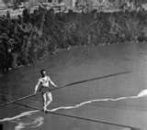
Laissez-moi vous raconter une histoire : Le marcheur sur la corde raide. J.F. Gravelet ; 1859…
Charles
Blonden

Slide 44
En 1859, Charles Blonden devint la personne la plus célèbre à traverser les chutes du Niagara. Il a traversé en poussant une brouette et même cuit une omelette dans la brouette et l’a mangée la-haut.
Quand il est revenu, il a demandé à la foule si elle pensait qu’il pourrait le refaire. Ils ont tous dit oui, oui ! Puis il leur a demandé s’ils pensaient qu’il pouvait le faire avec

Slide 45
quelqu’un dans la brouette. Encore une fois, ils ont crié oui, oui ! A ce moment-là, il a demandé un volontaire pour monter dans sa brouette
Là, personne ne s’est porté volontaire pour mettre sa vie entre ses mains !

Slide 46
Vous voyez, mes amis, ils croyaient tous qu’il pouvait le faire. Mais ils n’avaient pas la foi de croire qu’ils pouvaient
lui confier leur vie, bien qu’il ait prouvé qu’il en était capable.
Il en est de même, mes amis, avec la foi et la croyance dans le sacrifice de Jésus…

Slide 47
La foi, donc, c’est croire et confier sa vie à Dieu. Votre choix d’exercer la foi determine votre destin.
L’Evangile nous montre donc cinq choses :
Le péché contre Dieu est une rébellion contre Lui et cela amène la mort ; et tous ont péché.
La réponse miséricordieuse de Dieu à notre condamnation à mort est de venir en Jésus-Christ et de mourir pour nous.

Slide 48
L’acte de miséricorde et d’amour de Dieu qui nous garde sauvés alors que nous vivons en Lui jusqu’à notre mort.
La préservation par Dieu de la loi et de l’ordre dans tout l’univers en ne détruisant pas Sa loi pour nous pardonner, mais en payant lui-même le prix en Jésus
Dieu appelle chacun à prendre une decision pour Lui et à vivre

Slide 49

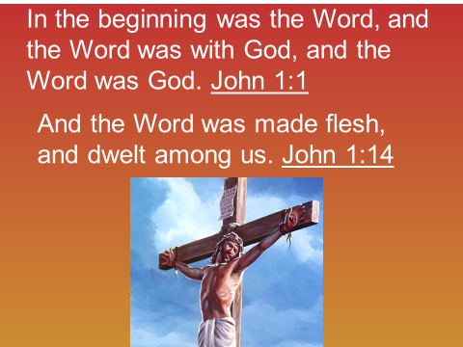
Ceci, mes amis, est l’Evangile de Jésus-Christ pour l’humanité.
Voici l’appel que Dieu vous adresse :
(Esa 55 : 3 LS) Inclinez l’oreille et venez à moi ; écoutez et votre âme vivra ; et je conclurai avec vous une alliance éternelle…Aujourd’hui, si vous entendez Sa voix, n’endurcissez pas vos coeurs. Demain, il sera peut-être trop tard.

Slide 50
Cette présentation de l’Evangile est-elle claire pour vous ?
Y a-t-il quelque chose que vous n’avez pas compris ?
Etes-vous prêt à accepter Jésus dans votre vie aujourd’hui ?
Etes-vous prêt à continuer à marcher avec Lui jusqu’à ce qu’Il revienne sur cette terre pour son people ?

Slide 51
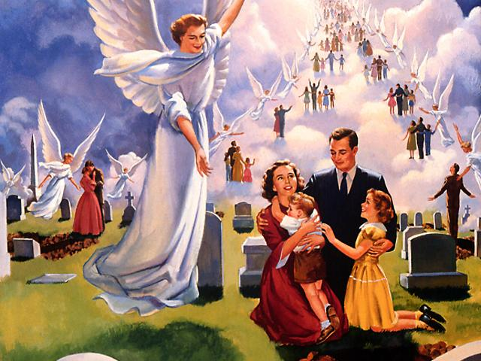
Soyez
Prêt !

